Slide 1
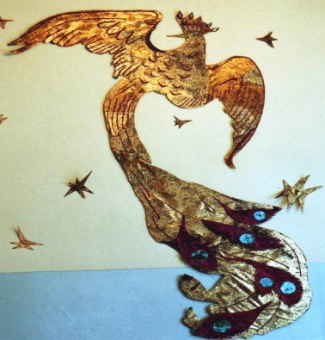
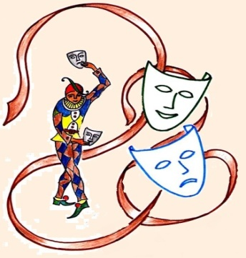
Здравствуй, театр!

Slide 2
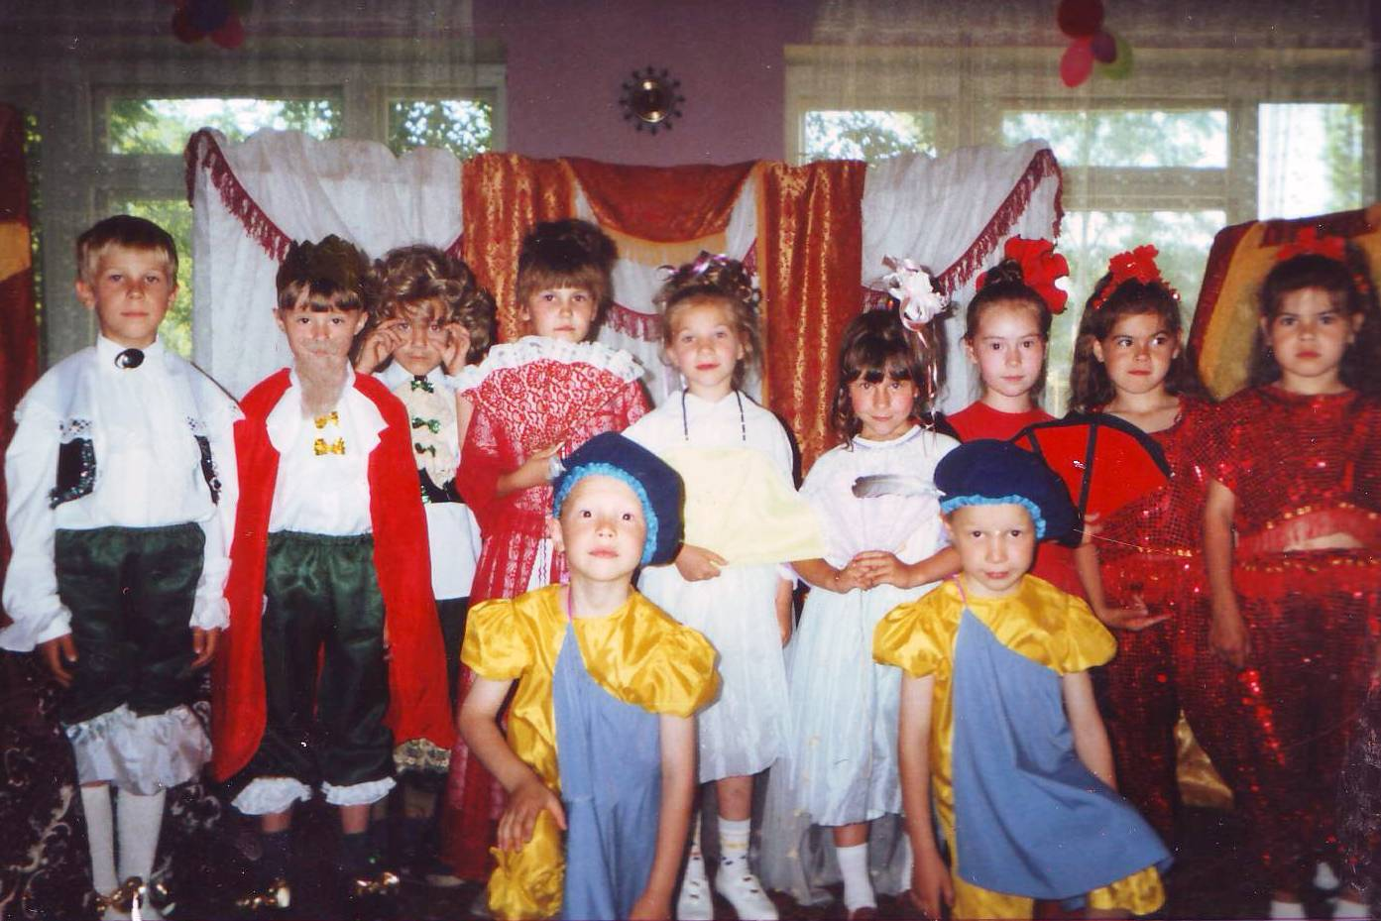
Муниципальное дошкольное
образовательное учреждение
«Детский сад комбинированного вида №113»
Заводского района г. Саратова
Театр
«ЖАР-ПТИЦА»

Slide 3
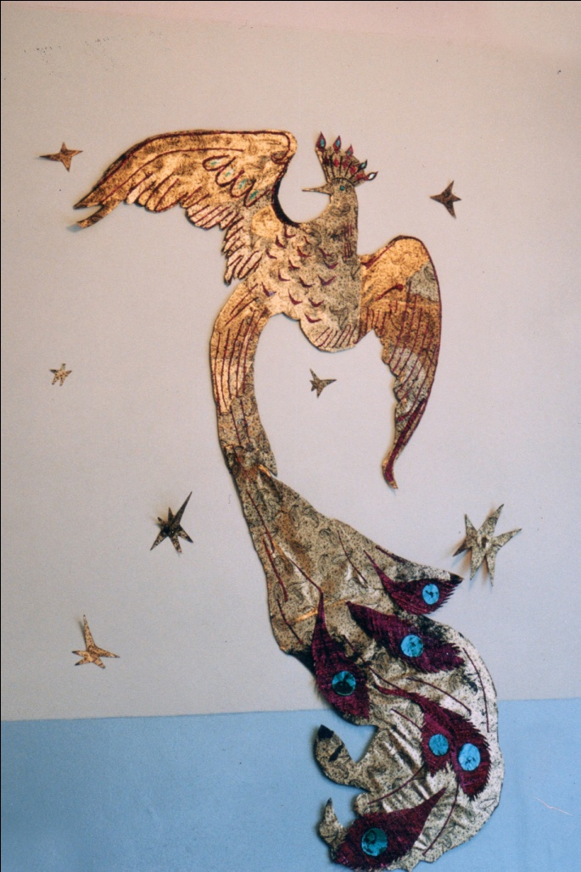
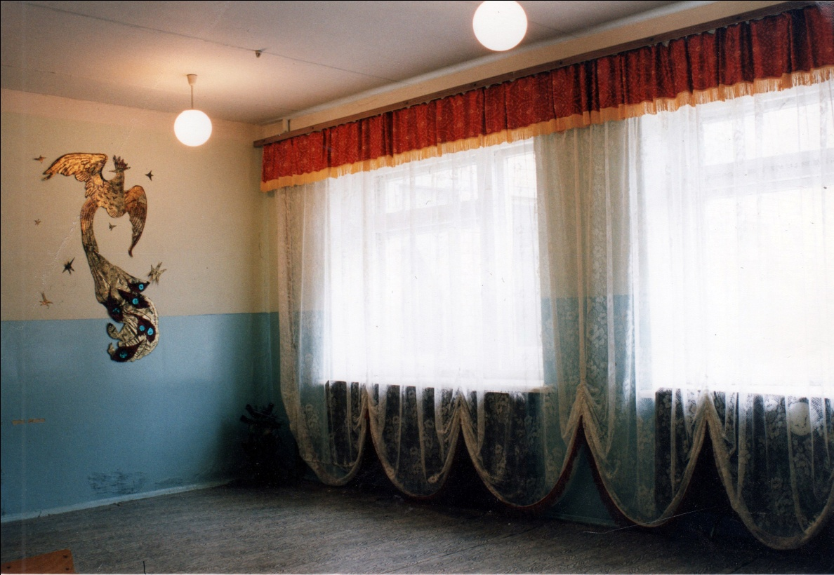
Первым результатом работы театра-студии стали: оформление сцены и зрительного зала. Создание костюмерной.
Эмблема театра – студии
Зрительный зал

Slide 4
Оформление сцены

Slide 5
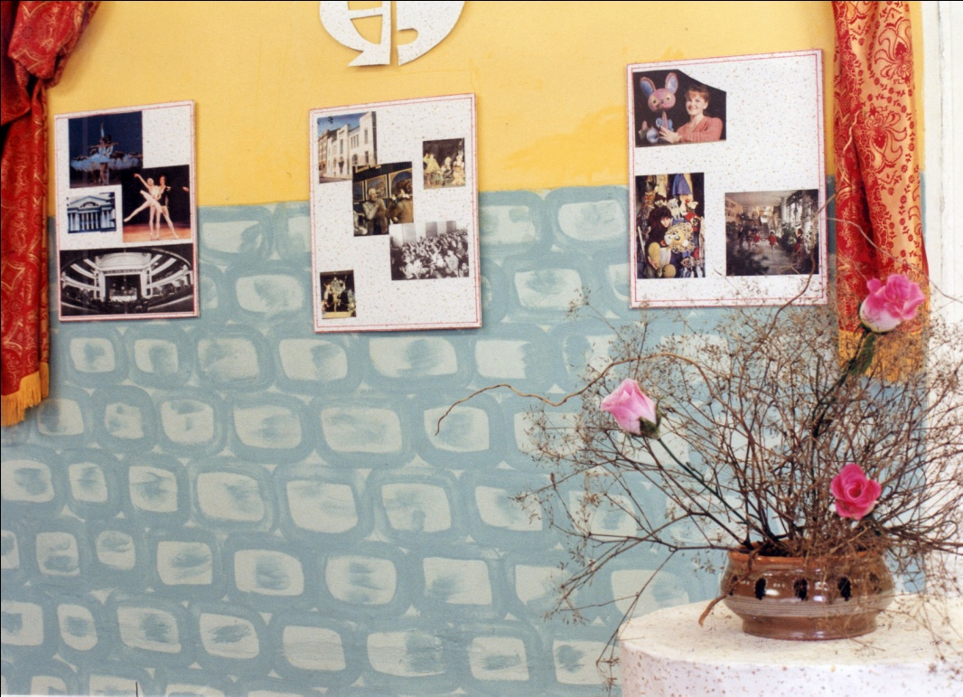
Оформление холла

Slide 6
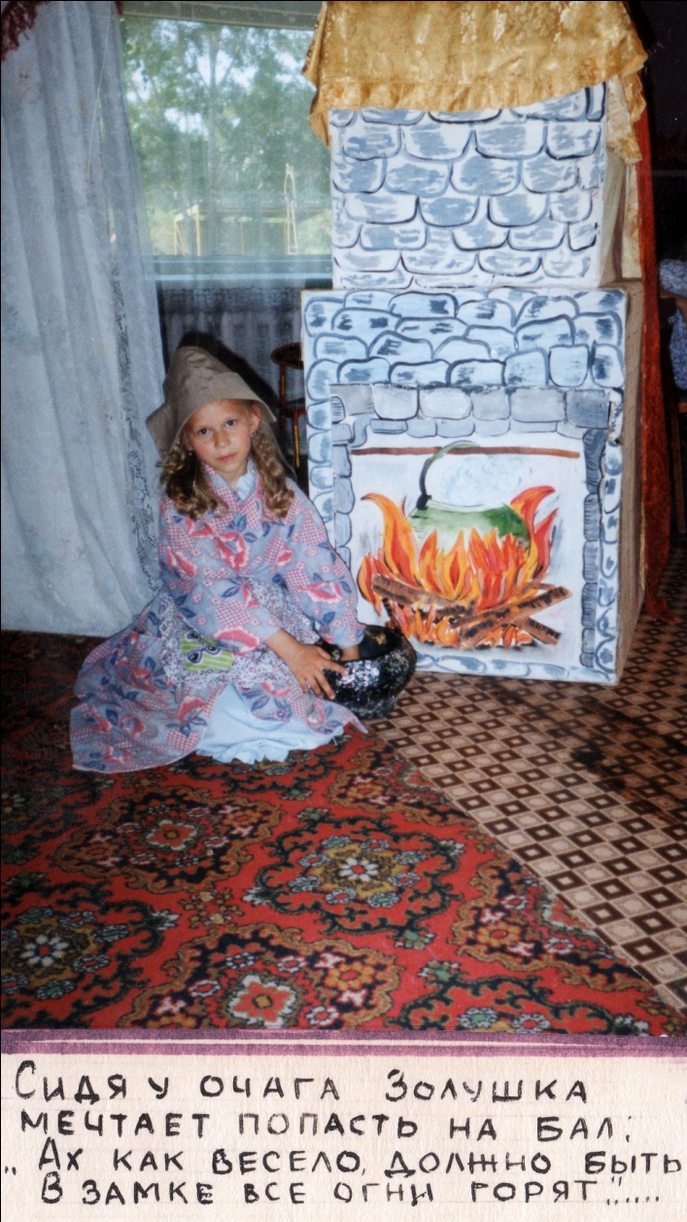
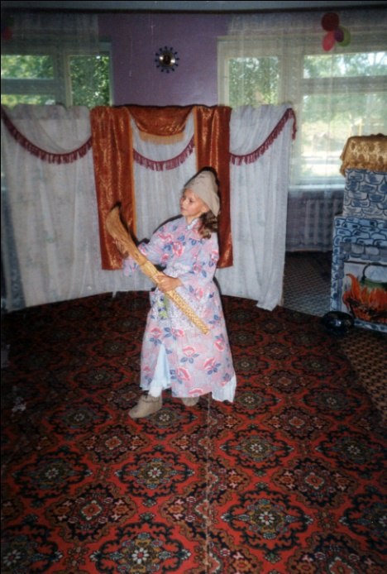
Одна из любимых сказок детей «ЗОЛУШКА»

Slide 7
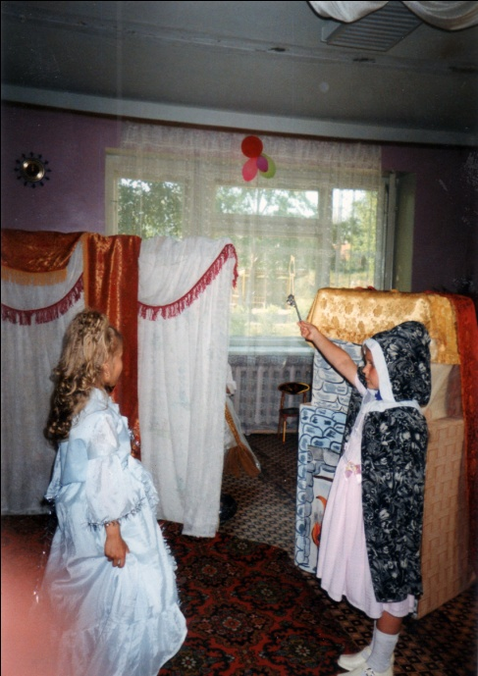
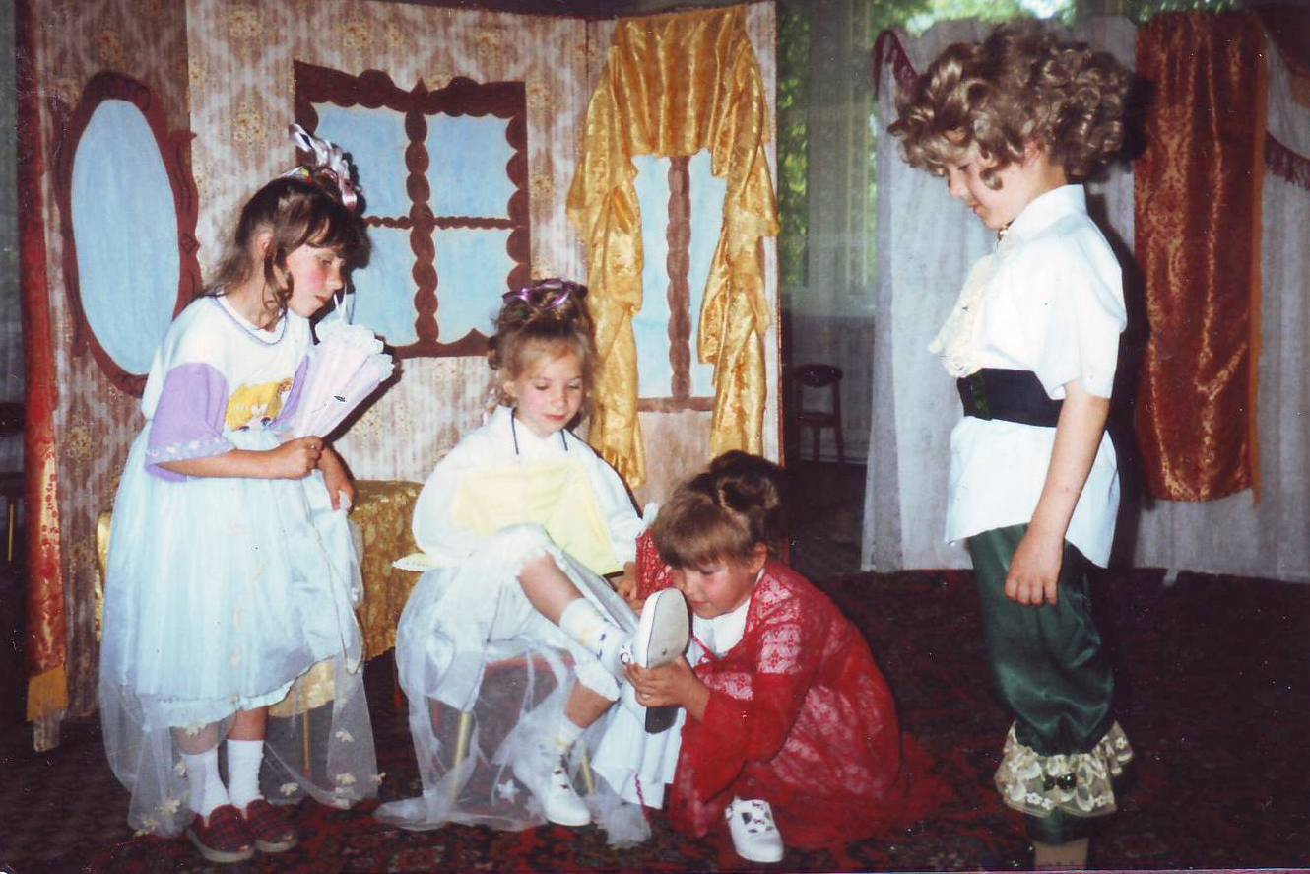
Сцены из спектакля «Золушка

Slide 8
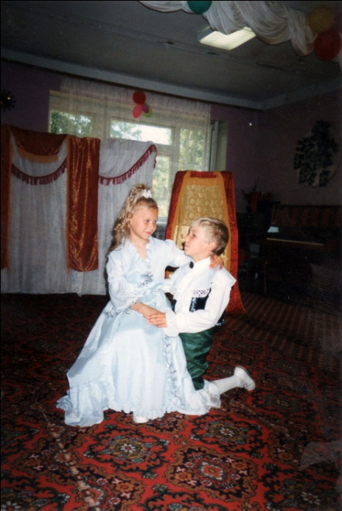
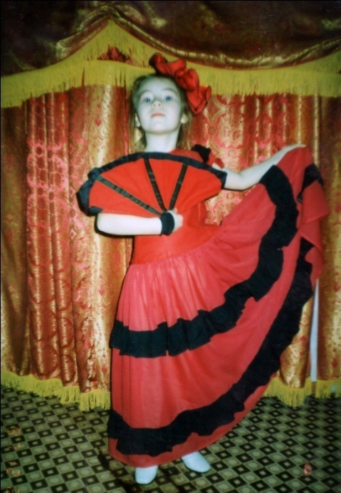
Сцены из спектакля «Золушка

Slide 9
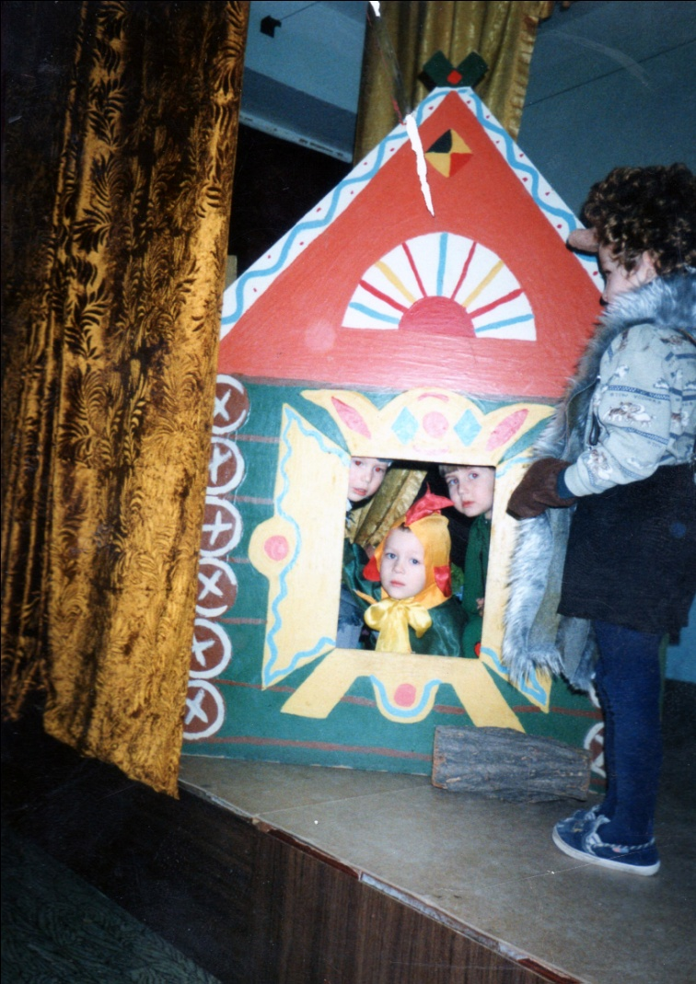
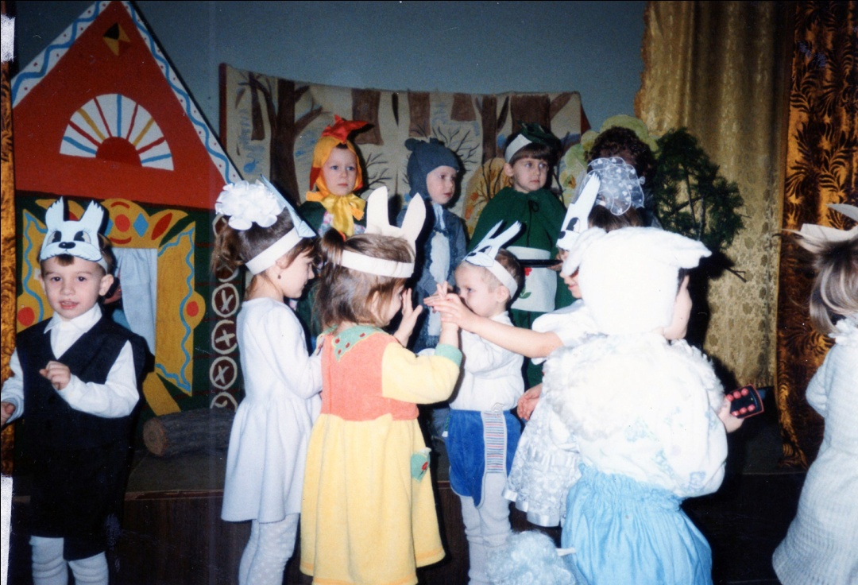
«Теремок»
Первая сказка, которую мы начинали драматизировать с детьми младшей группы

Slide 10
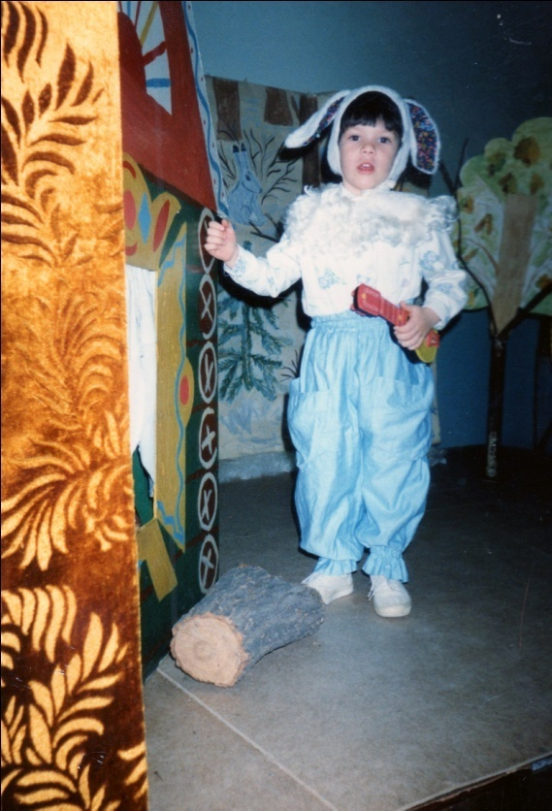
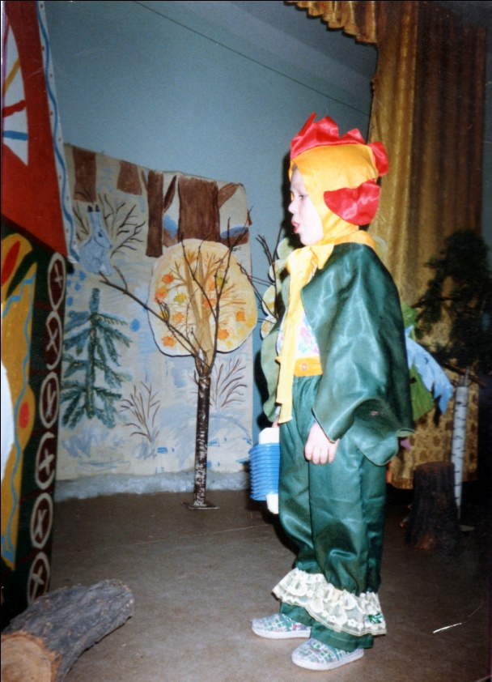
Cцены из
спектакля «Теремок».
Notes:
Cцены из

Slide 11
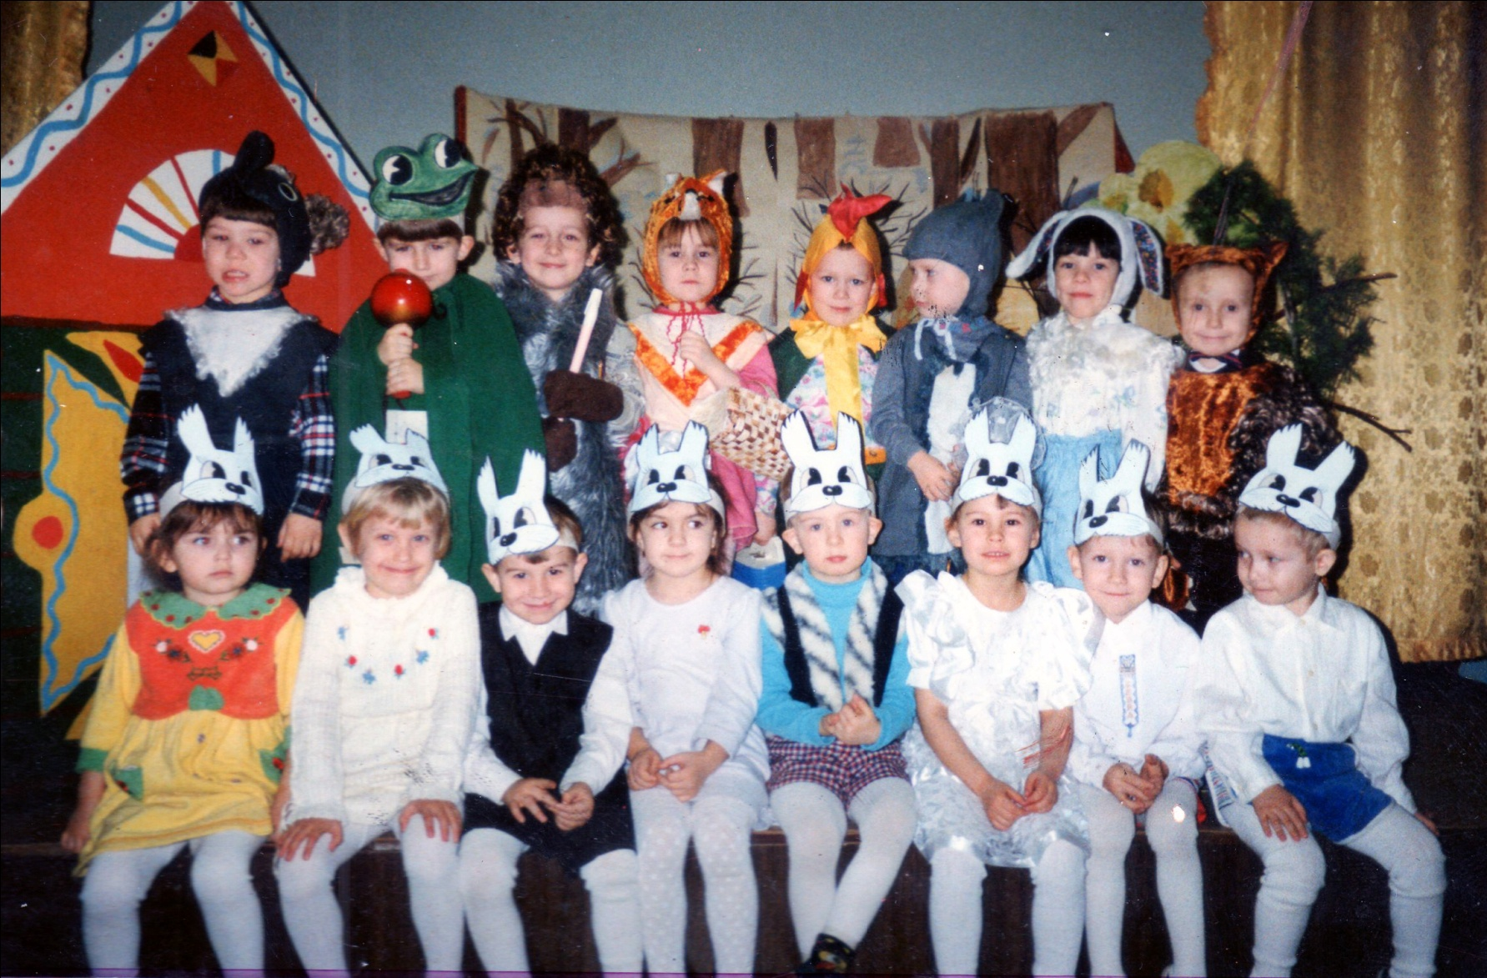
Всем нашлись роли по душе, даже малоактивные дети, надев маски зайчиков, с удовольствием резвились на полянке, пока не пришел страшный волк.

Slide 12
Cпектакль – это не самоцель, а повод, чтобы заниматься…
Спасибо за внимание!

